Slide 1
Introduction à l’informatique
INF0326 - Outils bureautiques, logiciels et Internet

Slide 2
Informatique
“L'informatique est la science qui regroupe l’ensemble des théories et techniques permettant de traiter de l’information à l’aide d’un ordinateur.”

Slide 3
Ordinateur
“Un ordinateur est une machine électronique qui fonctionne par la lecture séquentielle d'un ensemble d'instructions, organisées en programmes, qui lui font exécuter des opérations sur des données.”
Wikipedia

Slide 4
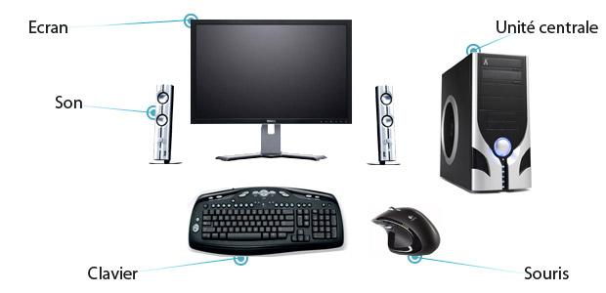
Exemple d’ordinateur
image: cours-informatique-gratuit.fr
Notes:
L’ordinateur intéragit avec l’environnement grâce à des périphériques (entrée/sortie/moniteur,clavier etc...)

Slide 5
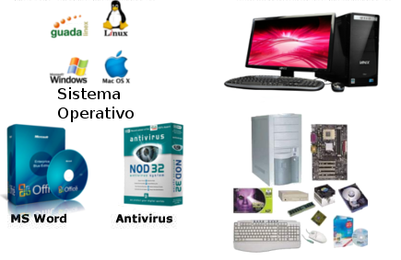
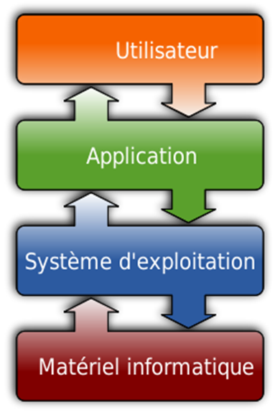
Matériel et Logiciel
Logiciel
Matériel
image: wq2sofrwareyhardrware.blogspot.ca/
Notes:
Un logiciel est un ensemble d'informations relatives à un traitement automatisé, la mécanique de cette machine correspondant au processeur. Le logiciel peut être composé d'instructions et de données. Les instructions mettent en application les algorithmes en rapport avec le traitement d'information voulu. Les données incluses dans un logiciel sont les informations relatives à ce traitement ou exigées par lui (valeurs clés, textes, images, etc.).
Le logiciel peut prendre une forme exécutable (c'est-à-dire directement compréhensible par le micro-processeur) ou source, c'est-à-dire dont la représentation est composée d'une suite d'instructions directement compréhensible par un individu. Ainsi donc, on peut considérer le logiciel comme une abstraction qui peut prendre une multitude de formes : il peut être imprimé sur du papier, conservé sous forme d'un fichier fichiers informatiques ou encore stocké dans une mémoire (une disquette, une clé USB).

Slide 6
Catégories de logiciels
Trois catégories :
  logiciel applicatif (i.e. Notepad)
  logiciel système (i.e. système d'exploitation)
  micrologiciel (firmware en anglais)
Un logiciel embarqué, un logiciel libre, un logiciel propriétaire font référence à une manière de distribuer le logiciel.
Notes:
logiciel applicatif : un logiciel applicatif contient les instructions et les informations relatives à une activité automatisée. Un ordinateur peut stocker une panoplie de logiciels applicatifs, correspondant aux très nombreuses activités pour lesquelles il est utilisé ;
logiciel système : un logiciel système contient les instructions et les informations relatives à des opérations de routine effectuées par les différents logiciels applicatifs ;
système d'exploitation : le système d'exploitation est un logiciel système qui contient l'ensemble des instructions et des informations relatives à l’utilisation commune du matériel informatique par les logiciels applicatifs ;
micrologiciel (firmware en anglais) : lors d'une utilisation d'un équipement matériel déterminé – lors d'une opération de routine. Un micrologiciel contient les instructions et les informations relatives au déroulement de cette opération sur l'équipement en question. Un appareil informatique peut contenir de nombreux micrologiciels. Chaque micrologiciel contient les instructions et les informations relatives à tous les traitements qui peuvent être effectués par les équipements d'une série ou d'une marque déterminée.
Un logiciel embarqué, un logiciel libre, un logiciel propriétaire font référence à une manière de distribuer le logiciel. Voir « Marché de l'informatique ».

Slide 7
Licences logiciels
Licence fixe
  La licence fixe est conçue pour être installée sur un ordinateur particulier. Elle peut utiliser une caractéristique spécifique à cet ordinateur (par exemple son adresse MAC) pour vérifier et contraindre la conformité de l'usage de la licence.
Licence nominative
  La licence nominative est attribuée à un utilisateur particulier, qui peut l'installer sur tout ordinateur, mais est le seul utilisateur agréé à l'utiliser.
Licence flottante
  La licence flottante fonctionne avec un ordinateur serveur de licence(s) : celui-ci décompte le nombre de licences utilisées à un instant T sur le réseau : tant qu'au moins une licence reste disponible, tout ordinateur du réseau réclamant une licence se la verra affecter temporairement, le temps d'utilisation du logiciel concerné.
Shareware
  La licence shareware -ou partagiciel- attribue un droit temporaire et/ou avec des fonctionnalités limitées d'utilisation. Après cette période d'essai, l'utilisateur devra rétribuer l'auteur pour continuer à utiliser le logiciel ou avoir accès à la version complète.
Licences libres
  Les licences de logiciel libre, sont une forme particulière de licence.
http://fr.wikipedia.org/wiki/Licence_de_logiciel

Slide 8
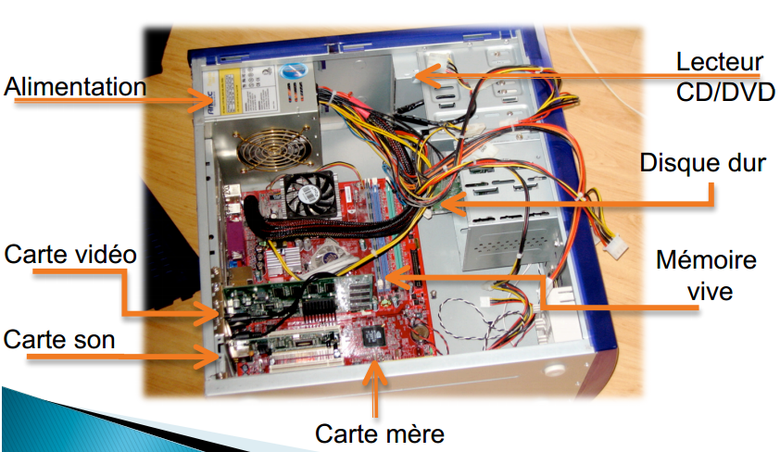
Composants d’un ordinateur
image: koneticksmusic.com
Notes:
L'intérieur du boîtier d'un appareil informatique contient un ou plusieurs circuits imprimés sur lesquels sont soudés des composants électroniques et des connecteurs. La carte mère est le circuit imprimé central, sur lequel sont connectés tous les autres équipements.
Un bus est un ensemble de lignes de communication qui servent aux échanges d'information entre les composants de l'appareil informatique. Les informations sont transmises sous forme de suites de signaux électriques. Le plus petit élément d'information manipulable en informatique correspond à un bit. Les bus transfèrent des bytes d’informations composés de plusieurs bits en parallèle.
Les périphériques sont par définition les équipements situés à l'extérieur du boîtier.

Slide 9
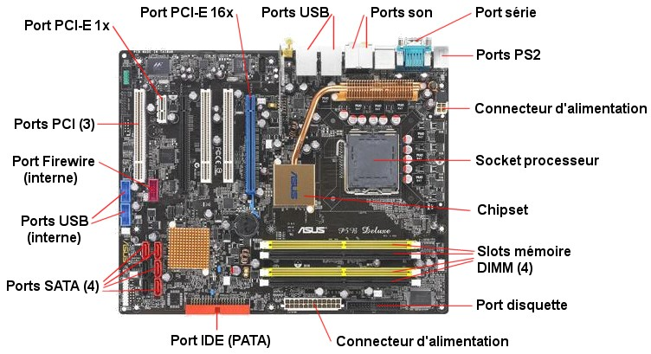
Carte mère
image:www.choixpc.com
Notes:
La carte mère est un circuit imprimé constituant le support principal des éléments essentiels d'un ordinateur etc.²⁷

Slide 10
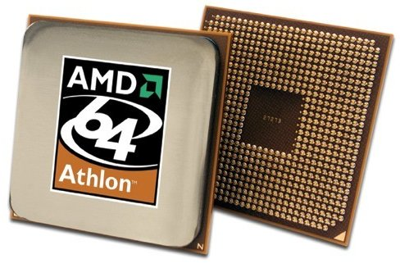
Processeur
Composant central de l’ordinateur
Effectue des opérations arithmétiques et logiques
image: www.tutoriaux-excalibur.com
Notes:
Un processeur est un composant électronique qui exécute des instructions.
Un appareil informatique contient un processeur, voire deux, quatre, ou plus. Les ordinateurs géants contiennent des centaines, voire des milliers de processeurs.
L'acronyme CPU (pour l'anglais Central Processing Unit) désigne le ou les processeurs centraux de l'appareil. L'exécution des instructions par le ou les CPU influence tout le déroulement des traitements.
Un microprocesseur multi-cœur réunit plusieurs circuits intégrés de processeur dans un seul boîtier. Un composant électronique construit de cette manière effectue le même travail que plusieurs processeurs.

Slide 11
Processeur
Les UAL peuvent être spécialisées ou pas. Les UAL élémentaires calculent sur des nombres entiers, et peuvent effectuer les opérations communes, que l'on peut séparer en quatre groupes :
Les opérations arithmétiques : addition, soustraction, changement de signe…
les opérations logiques : compléments à un, à deux, et, ou, ou-exclusif, non, non-et…
les comparaisons : test d'égalité, supérieur, inférieur, et leur équivalents « ou égal »
éventuellement des décalages et rotations (mais parfois ces opérations sont externalisées).
http://fr.wikipedia.org/wiki/Unit%C3%A9_arithm%C3%A9tique_et_logique

Slide 12
Mémoire
Tout composant électronique capable de stocker des données.
Types de mémoire:
Mémoire vive (ex: barrettes RAM)
Mémoire cache (antémémoire)
Mémoire morte (ROM)
Mémoire de masse (ex: disques dur)
Mémoire flash

Slide 13
Mémoire volatile
Mémoire vive, centrale, principale, primaire, volatile (main memory, primary storage)
directement accessible par le processeur central
contient les instructions et les données d'un programme en exécution
rapidité
non persistance (volatile)

Slide 14
Mémoire persistante
Mémoire de masse, secondaire (secondary
storage), permanente, externe, stable, non
volatile ou persistante
indirectement via des opérations d'entrée/sortie
lenteur
persistance
Notes:
Une mémoire est un dispositif électronique (circuit intégré) ou électromécanique destiné à conserver des informations dans un appareil informatique.
Une mémoire de masse est un dispositif de stockage de grande capacité, souvent électromagnétique (bandes magnétiques, disques durs), destiné à conserver longtemps une grande quantité d'informations.
Un disque dur est une mémoire de masse à accès direct, de grande capacité, composée d'un ou de plusieurs disques rigides superposés et magnétiques. L'IBM Ramac 305, le premier disque dur, a été dévoilé en 1956. Le disque dur est une des mémoires de masse les plus utilisées en informatique. Pour gérer de grandes volumétries, ces disques sont associés par des mécanismes logiciels permettant d'étendre leur capacité (jusqu'à plusieurs Po) et d'y intégrer une protection avancée (RAID et Réplication au niveau bloc. Réplication, Versioning et Snapshot au niveau fichier).
Une mémoire morte (« Read Only Memory » en anglais, ou ROM) est une mémoire composée de circuits intégrés où les informations ne peuvent pas être modifiées. Ce type de mémoire est toujours installé par le constructeur et utilisé pour conserver définitivement des logiciels embarqués.
Une mémoire vive est une mémoire composée de circuits intégrés où les informations peuvent être modifiées. Les informations non enregistrées sont souvent perdues à la mise hors tension.

Slide 15
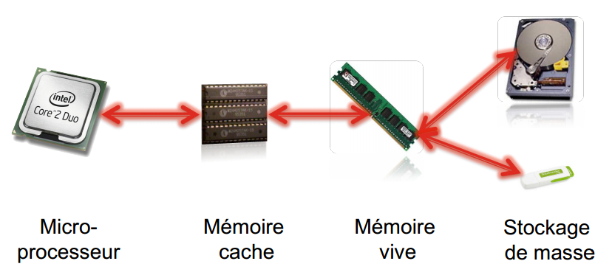
Mémoire cache
Une mémoire relativement petite et rapide qui stocke les informations les plus utilisées d'une autre mémoire plus grande et plus lente.

Slide 16
Périphérique E/S (1/3)
Périphériques d’entrée:
Appareils qui acceptent des données/commandes et les mettent sous une forme que l’ordinateur peut traiter.
  Ex. : Souris, Clavier, Lecteur de code barres,…
Périphériques de sortie:
Convertissent l’information traité en un format compréhensible pour l’humain
  Ex. : Moniteur, Imprimante,…
Notes:
Les périphériques d'entrée servent à commander l'appareil informatique ou à y envoyer des informations.
L'envoi des informations se fait par le procédé de numérisation. La numérisation est le procédé de transformation d'informations brutes (une page d'un livre, les listes des éléments périodiques…) en suites de nombres binaires pouvant être manipulées par un appareil informatique. La transformation est faite par un circuit électronique. La construction du circuit diffère en fonction de la nature de l'information à numériser.
L'ensemble des dispositifs de commande et les périphériques de sortie directement associés forment une façade de commande appelée interface homme-machine.
Les équipements de sortie servent à présenter les informations provenant d'un appareil informatique sous une forme reconnaissable par un humain.
Un convertisseur numérique-analogique (en anglais Digital to Analog Converter ou DAC) est un composant électronique qui transforme une information numérique (une suite de nombres généralement en binaire) en unsignal électrique analogique. Il effectue le travail inverse de la numérisation, exemple un lecteur de CD audio.
Un écran est une surface sur laquelle s'affiche une image (par exemple des fenêtres de dialogue et des documents). Les images à afficher sont générées par un circuit électronique convertisseur numérique-analogique en sortie des cartes vidéos pour l'affichage sur les écrans analogiques. De plus en plus souvent l'étape du DAC est supprimée grâce à la connexion HDMI avec les écrans interprétant directement les images numérique.
Un moniteur est un écran utilisant les mêmes techniques que celles utilisées par les téléviseurs, qui affiche des graphiques et des textes provenant de l'appareil informatique.
Une imprimante est un équipement servant à produire des informations non volatiles, sous forme d'impression sur papier. Il peut s'agir de textes, de tableaux, de graphiques, de schémas, de photos, etc.
Un haut-parleur, un « jack » ou l'on peut brancher un casque, un système d'enceintes amplifiées, ou tout système audio, afin de reproduire les sons dans le spectre audible par les humains, fabriqués ou passant par la carte son, cette dernière utilisant aussi un DAC mais aussi ADC permettant de digitaliser les signaux analogiques provenant de microphones ou de tout appareil électronique de reproduction sonore que l'on connecte au connecteur mic ou line.

Slide 17
Périphérique E/S (2/3)
Périphériques d’entrée:
Clavier
  4 types de touches:
Numériques
Alphanumériques
De déplacement/Spécialisés
De fonctions (F)/raccourcis

Slide 18
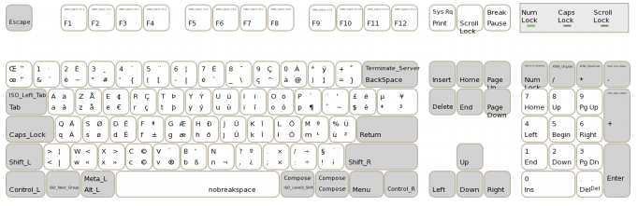
Périphérique E/S (2/3)

Slide 19
Périphérique E/S (3/3)
Périphériques d’entrée: (suite)
Souris
  Bouton de gauche
    Pointer/Sélectionner/Ouvrir/Déplacer un fichier/dossier
  Roulette
    Déplacement vertical et/ou horizontal à l’intérieur d’un document
  Bouton de droite
    Utiliser des options associées au contexte

Slide 20
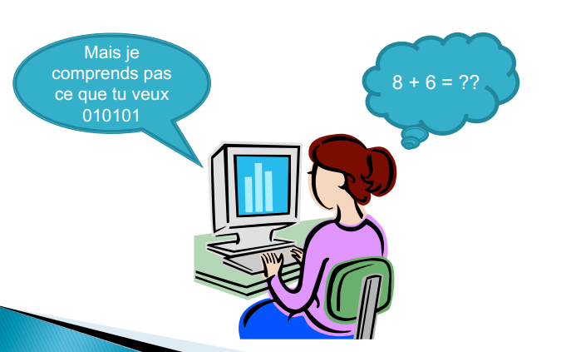
Langage de l’ordinateur (problème)

Slide 21
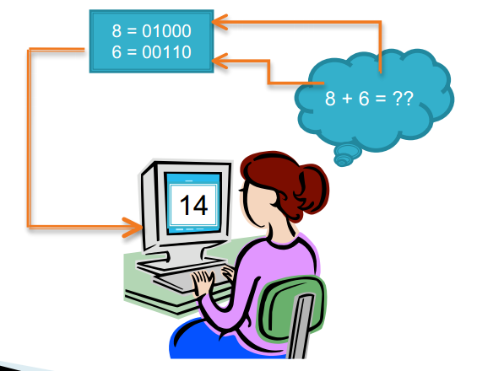
Langage de l’ordinateur (solution)
S’entendre sur un langage commun:
le binaire
Un seul symbole:
le bit
valeur 0 ou 1
Notes:
Données: représentation à l’aide d’un code binaire stocké dans la mémoire de l’ordinateur
Permet l’intéraction homme-machine (domaine populaire en ce moment).
Mécanisme de codage doit être connu par le programme qui traite la donnée

Slide 22
Représentation des caractéres
On encode les caractères en binaire:
caractère sur 8 bits
  ex: la lettre ‘a’ = 0110 0001
La norme ASCII [aski]
Code Américain Normalisé pour l'Échange d'Information
contient les caractères nécessaires pour écrire en anglais
à la base de nombreuses autres normes comme ISO 8859-1 et Unicode qui l'étendent.

Slide 23
Unités de mémoire
Table de conversion:
8 bits | 1 octet (o)
1024 octets | 1 kilo-octet (Ko)
1024 kilo-octets | 1 mega-octet (Mo)
1024 mega-octets | 1 giga-octet (Go)
1024 giga-octets | 1 tera-octet (To)

Slide 24
Tailles courantes
Quelques exemples:
Disquette: 1.44 Mo
CD: 650 ou 700Mo
DVD: 4.7 ou 8.5 Go
Blu-ray: 25 ou 50 Go
Disque dur: en Go ou To

Slide 25
Exercice
Un fichier de 10Go peut être stocké dans un minimum de:
?? DVD (de 4.7 Go)
?? CD (de 700 Mo)

Slide 26
Exercice (solution)
Un fichier de 10Go peut être stocké dans un minimum de:
?? DVD (de 4.7 Go)
?? CD (de 700 Mo)
Réponse:
3 DVD
15 CD

Slide 27
Question
Pourquoi un disque dur de 200Go n’est pas réellement 200Go?
  http://www.tech2tech.fr/pourquoi-la-capacite-des-disques-dur-nest-jamais-celle-annoncee/

Slide 28
Histoire de l’informatique
http://histoireinform.com/Histoire/chronlg1.htm

Slide 29
FIN

